Slide 1
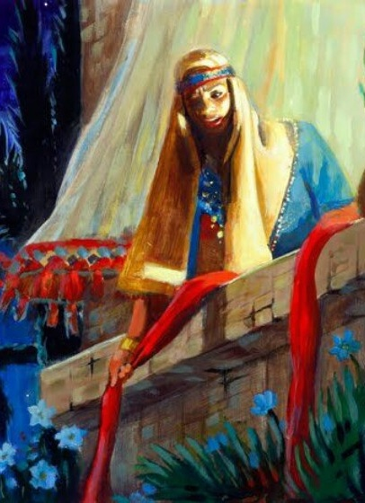
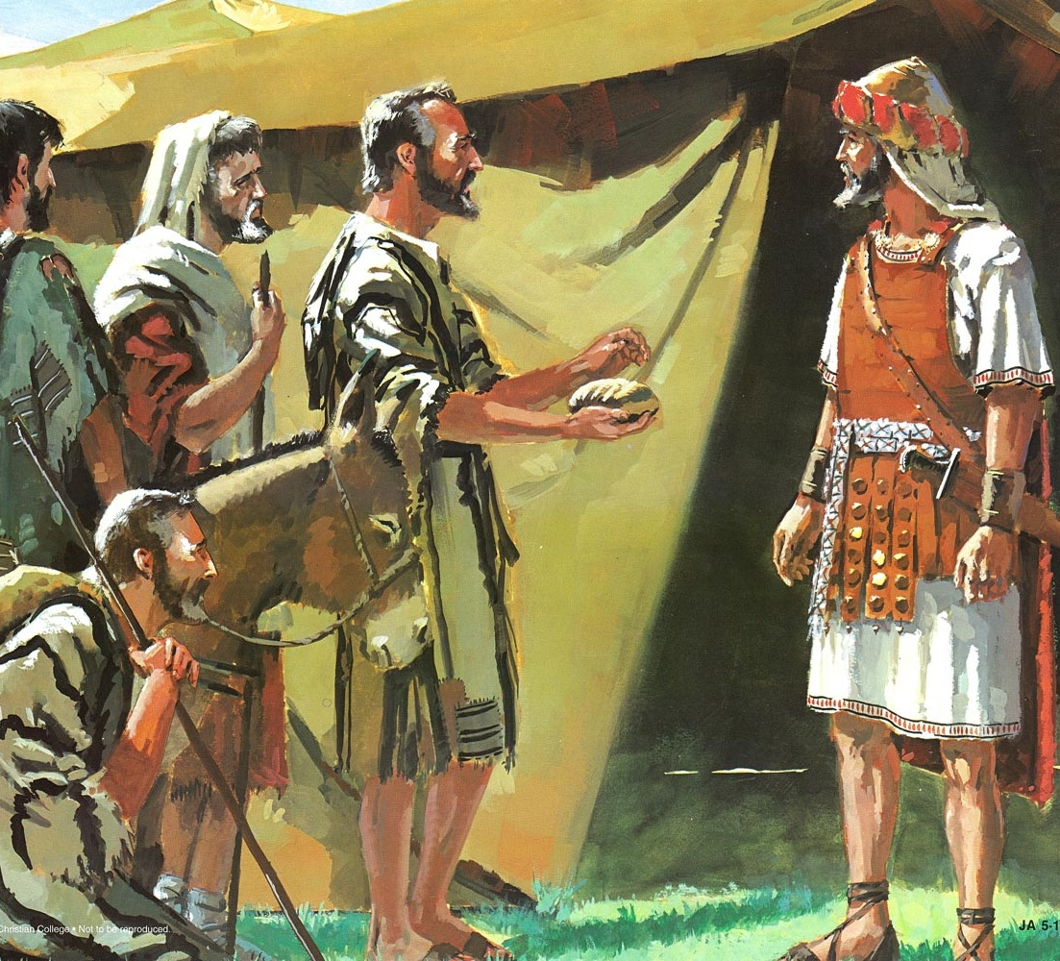
SURPRIS PAR LA GRÂCE
Leçon 2 pour le 11 octobre 2025

Slide 2
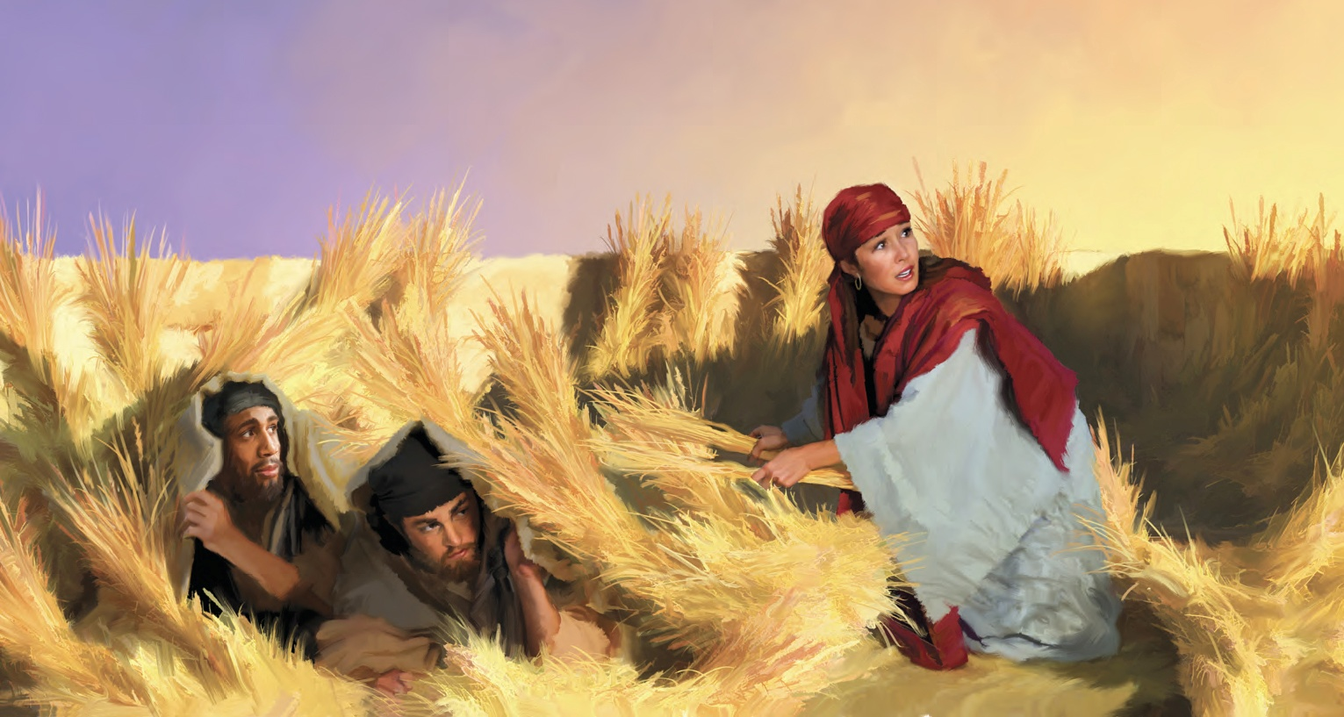
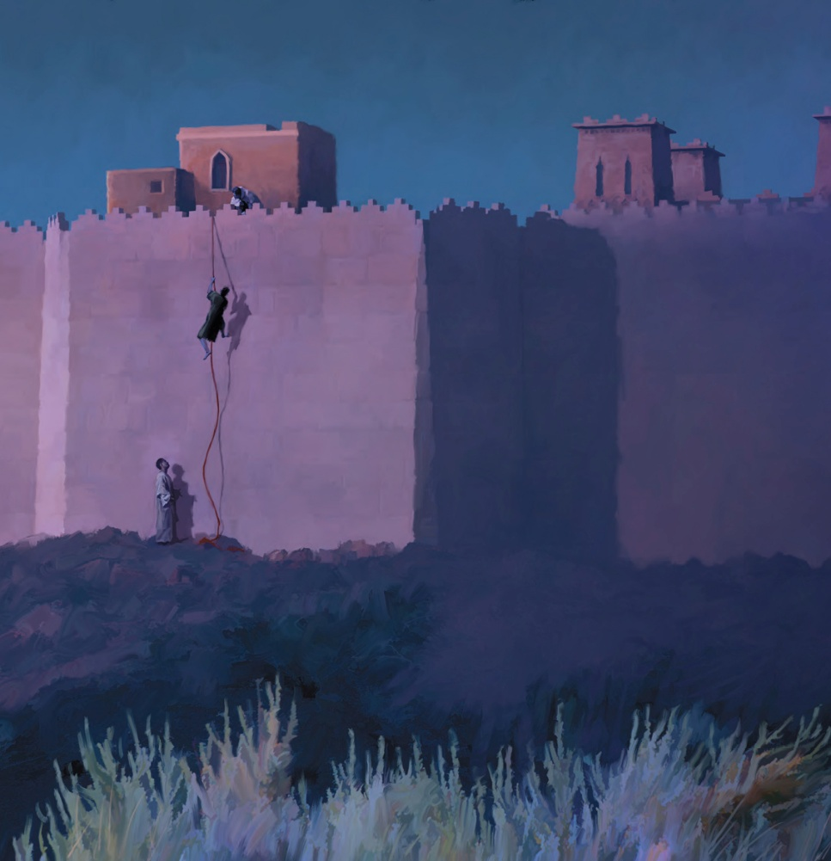
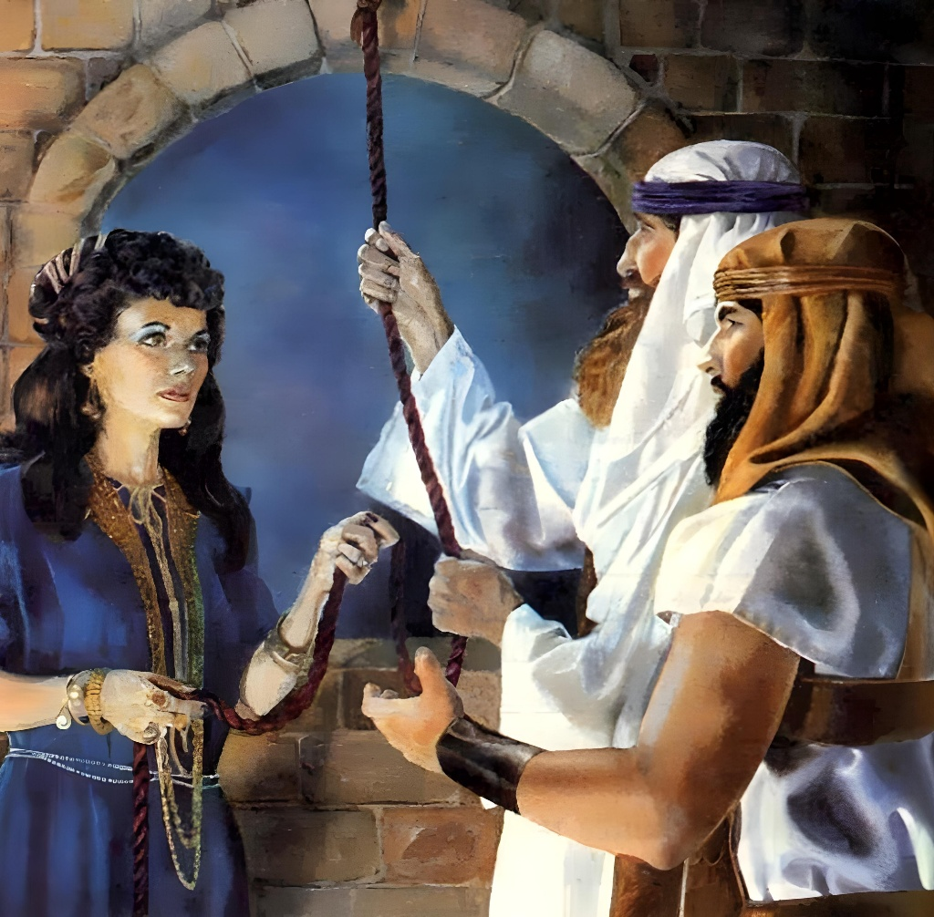
« C'est par la foi que Rahab la prostituée ne périt pas avec les rebelles, parce qu'elle avait reçu les espions avec bienveillance »
(Hébreux. 11:31)

Slide 3

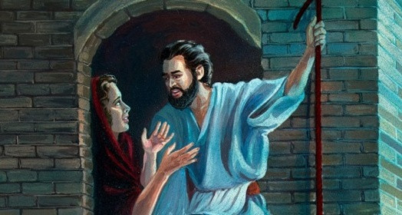
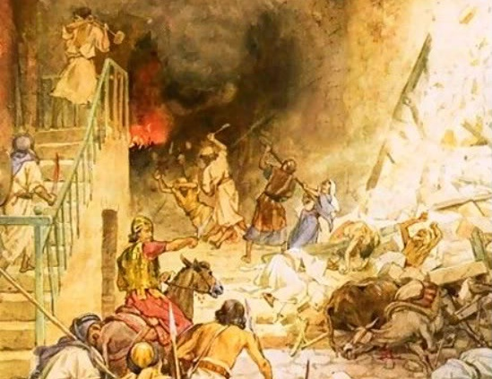








Les Cananéens avaient dépassé les limites de la grâce. Pour cette raison, l'ordre pour Israël fut : entrez, tuez tous, et prenez leurs possessions.
Cependant, il restait en Canaan des personnes qui n'avaient pas dépassé ces limites. Tous ceux qui furent disposés à accepter la grâce que Dieu voulait leur étendre furent sauvés de la destruction.
Grâce pour le peuple d’Israël (Josué 2.1, 22-24):
  Seconde chance
Grâce Rahab (Josué 2.2-21):
  La foi d'un grain de moutarde
  L'alliance étendue à Rahab
Grâce pour les Gabaonites (Josué 9):
  Ambassadeurs trompeurs
  Bénédiction et malédiction

Slide 4
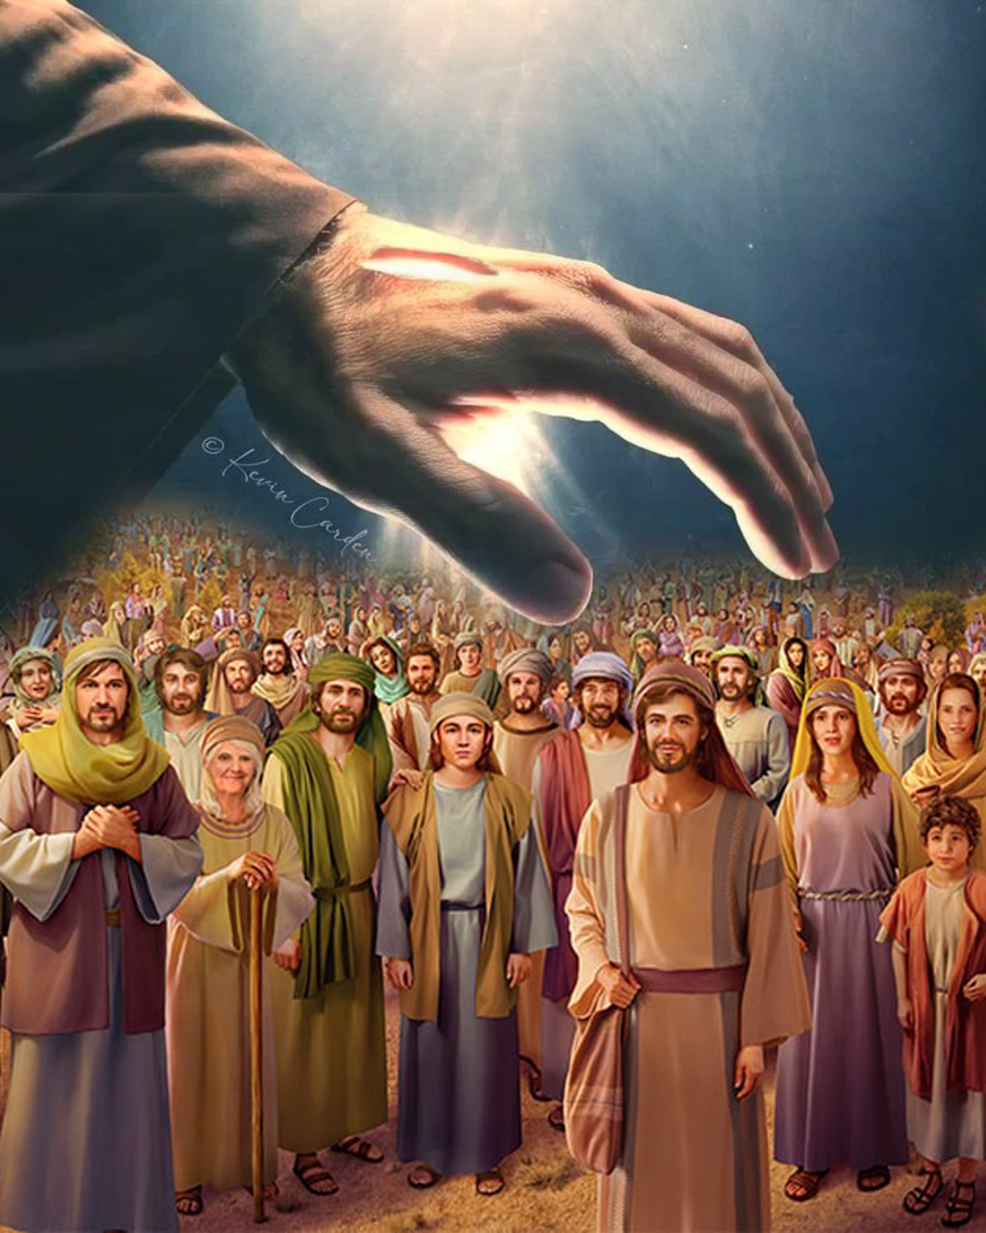
GRÂCE POUR LE PEUPLE D'ISRAËL
(JOSUÉ 2.1, 22-24)

Slide 5


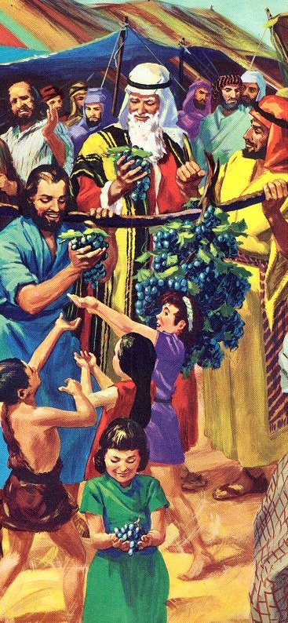
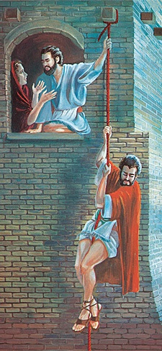
SECONDE CHANCE
« Josué, fils de Nun, fit partir secrètement de Sittim deux espions, en disant :
Allez, examinez le pays, et Jéricho » (Josué 2.1a)
Quand Moïse envoya des espions pour inspecter Canaan, le peuple refusa d'y entrer. 40 ans après, de nouveaux espions sont envoyés, avec un résultat différent.
Envoi d'espions
Publiquement (12 espions)
En secret (2 espions)
Action des espions
40 jours d'inspection
3 jours cachés
Rapport des espions
Découragent le peuple
Encouragent Josué
Bien que la nouvelle génération ait échoué tristement face à la tentation de Balaam, Dieu leur donna une seconde chance (Nombres 25.1-3, 31.16 ; Josué 2.1).
Cette fois-ci, il n'y eut pas de grappes de raisin, ni de fruits de la terre. Seulement une histoire de foi (celle de Rahab), qui encouragea Israël à posséder la terre promise.

Slide 6
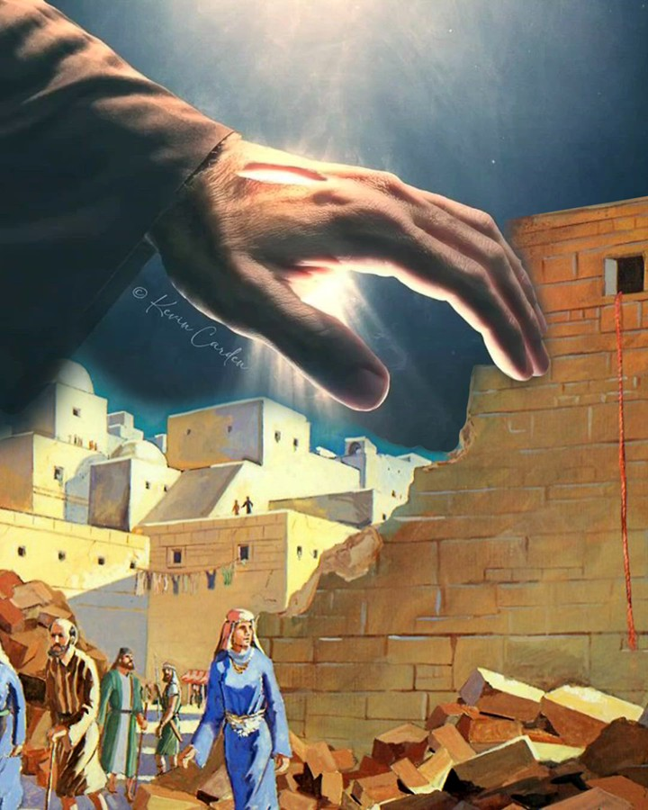
GRÂCE POUR RAHAB
(JOSUÉ 2.2-21)

Slide 7


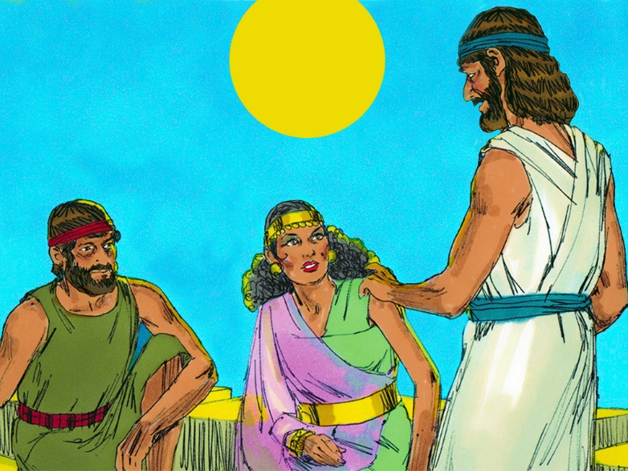
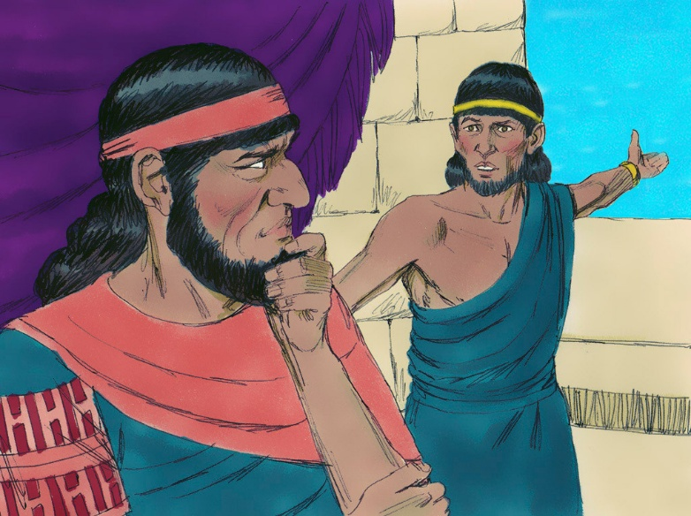
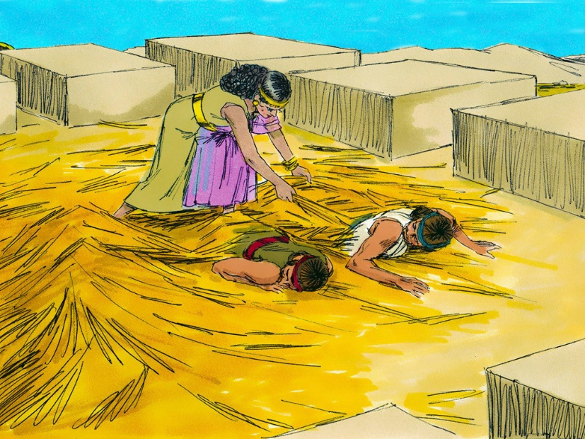
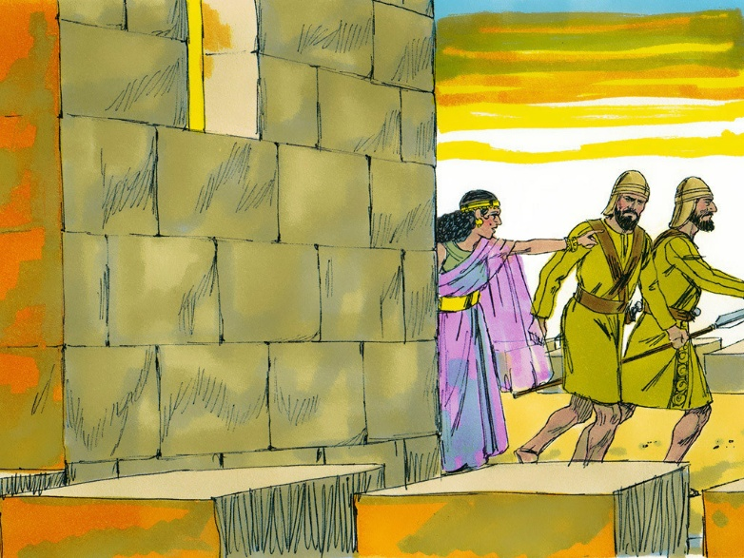
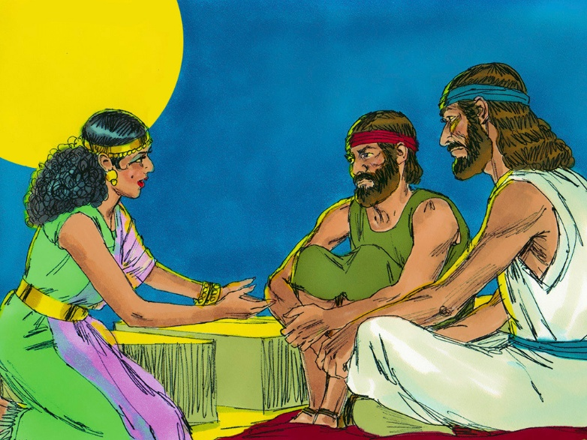
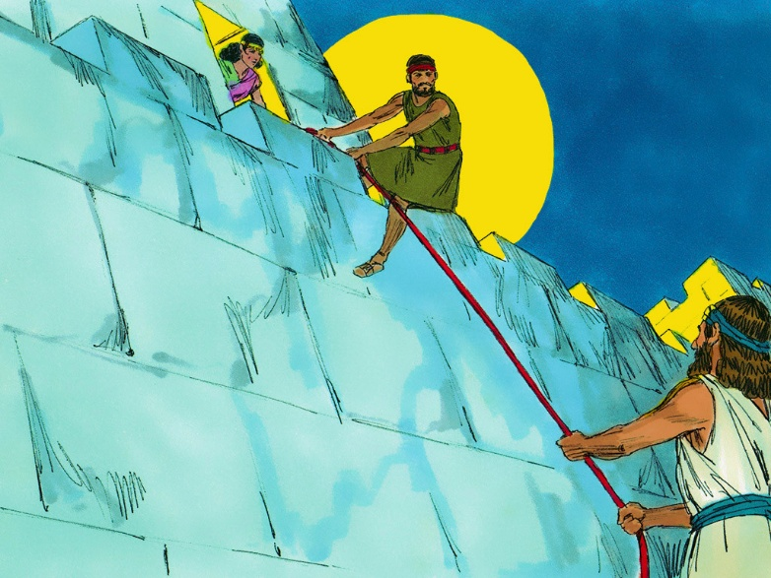
LA FOI D'UN GRAIN DE MOUTARDE
« C'est par la foi que Rahab la prostituée ne périt pas avec les rebelles, parce qu'elle avait reçu les espions avec bienveillance » (Hébreux 11.31)
Sur quoi se basait la foi de Rahab (Josué 2.9-11) ?
Observe que Rahab parle de faits que tous connaissaient, comme la traversée de la mer Rouge. Mais, tandis que les autres craignaient le Dieu des Hébreux, elle décida de se réfugier sous ses ailes (Josué 2.12-13).
Pourquoi, si elle croyait en Dieu, s'est-elle servie d'un mensonge pour aider les espions ?
Sa foi naissante n'impliquait pas une connaissance complète de la volonté de Dieu. Elle agit du mieux qu'elle put pour aider les espions et sauver sa vie et celle de sa famille.
La connaissance viendrait après.
La Bible la loue pour la décision qu'elle prit ; pour sa compréhension de la façon dont Dieu allait agir ; et pour la manière dont elle soutint ses paroles par des actes concrets (Jacques 2.25).
Rahab est un exemple de ce qui serait arrivé à tout habitant de Jéricho qui se serait rendu à Dieu.

Slide 8

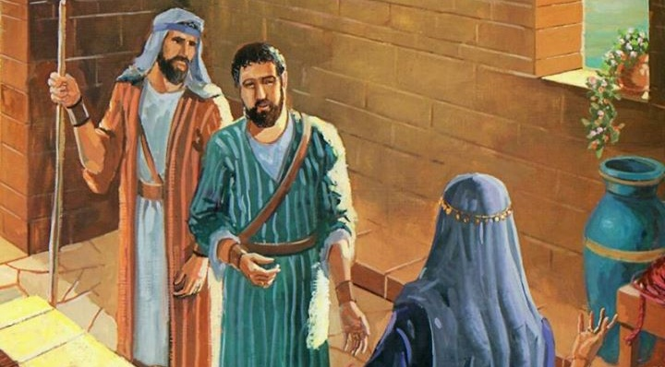
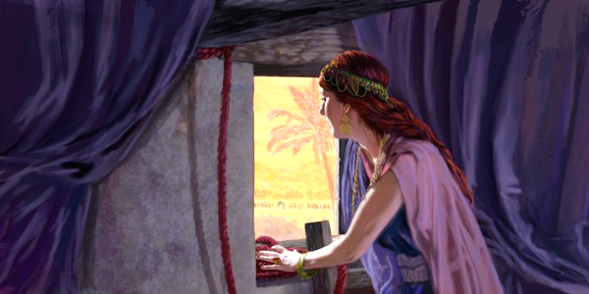
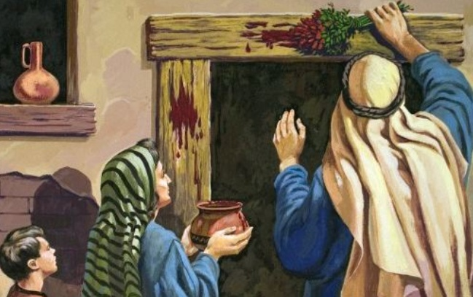
L'ALLIANCE ÉTENDUE À RAHAB
« Quiconque sortira des portes de ta maison pour aller dehors, son sang retombera sur sa tête, et nous en serons innocents ; mais quiconque sera avec toi dans la maison, son sang retombera sur notre tête, si l'on met la main sur lui » (Josué 2.19)
Israël à la Pâque
Ils devaient enduire leur linteau de sang (Exode 12.7)
S'ils sortaient de la maison, ils mouraient (Exode 12.13)
Rahab à Jéricho
Elle devait placer un cordon rouge à sa fenêtre (Josué 2.18)
Si elle sortait de la maison, elle mourrait (Josué 2.19)
La logique de Rahab était indiscutable : j'ai agi avec bonté [hesed] et je vous ai sauvés ; maintenant, agissez vous aussi avec bonté et sauvez-moi ainsi que mes parents (Josué 2.12-13).
Bien qu'elle n'en fût pas consciente, Rahab demandait qu'Israël agisse avec elle comme Dieu lui-même avait agi avec Israël, c'est-à-dire avec bonté [hesed] (Deutéronome 7.12).
Les espions demandèrent à Rahab de remplir les mêmes conditions qu'ils avaient remplies pour se libérer de la mort en Égypte. De cette manière, elle était incluse dans l'alliance de Dieu avec Israël.

Slide 9
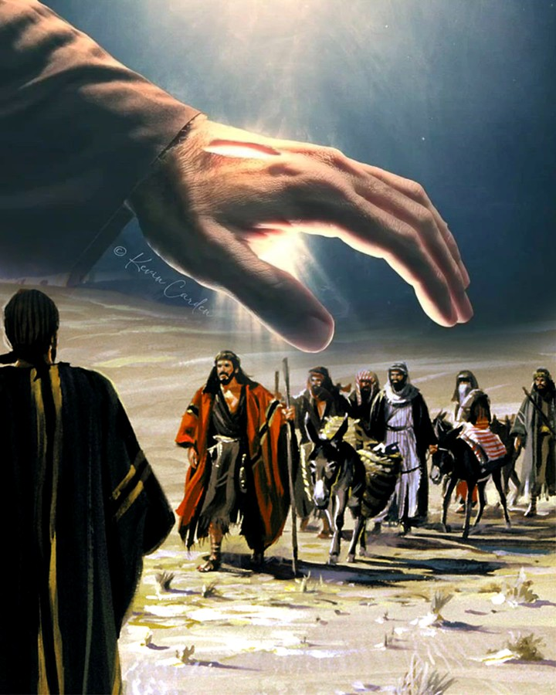
GRÂCE POUR LES GABAONITES
(JOSUÉ 9)

Slide 10


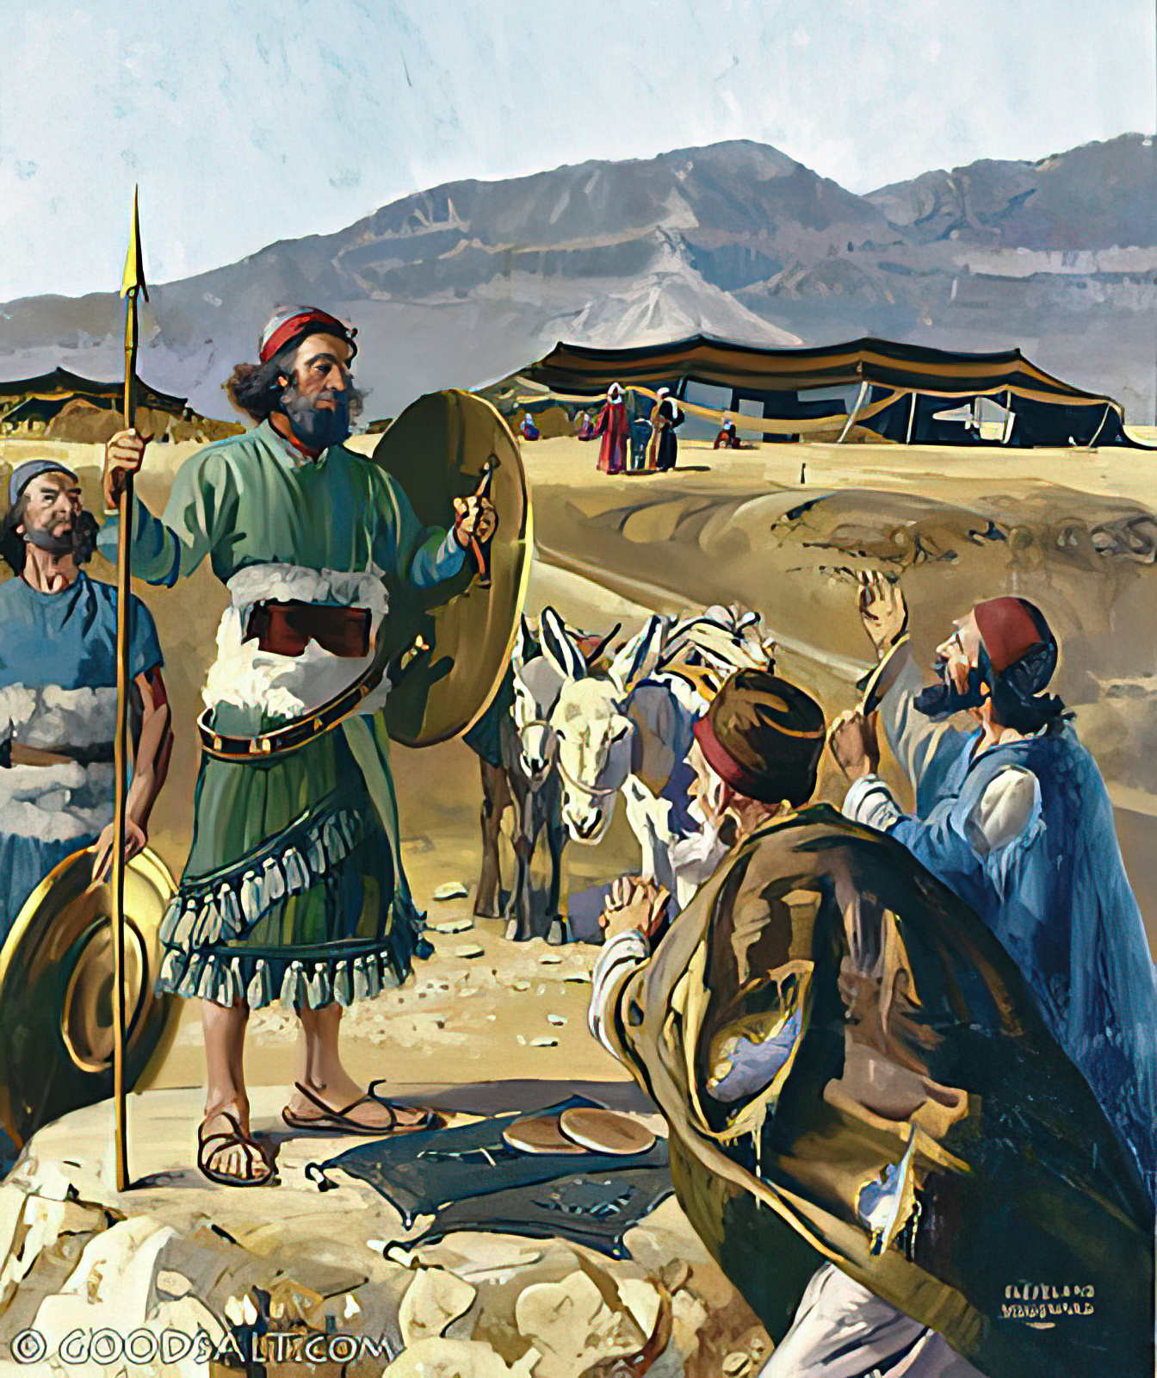
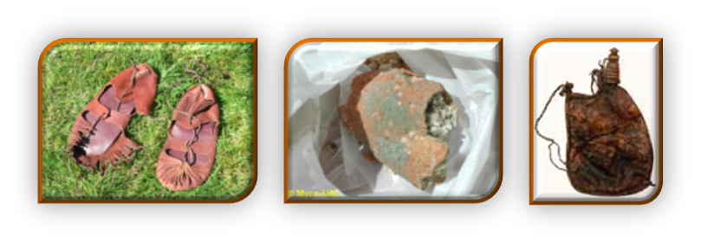
AMBASSADEURS TROMPEURS
« Ils se rendirent auprès de Josué, au camp de Guilgal, et ils lui dirent, à lui et à tous les hommes d'Israël : Nous venons d'un pays éloigné, et maintenant faites alliance avec nous » (Josué 9.6)
Observe les similitudes et les différences entre Rahab et les Gabaonites :
Éléments de foi | Rahab | Gabaonites
Base | Oír (2:10) | Oír (9:3)
Moyen | Mensonge (2.4-5) | Mensonge (9.4)
Objectif | Auto-préservation (2.13) | Auto-préservation (9.24)
Résultat immédiat | Libération (6.23) | Libération (9.26)
Résultat à long terme | Citoyenneté pleine (6.25) | Servitude (9.27)
Rahab mentit de façon spontanée pour délivrer les espions. Cependant, les Gabaonites mentirent de façon calculée avec l'intention de tromper, usant de ruse (voir Genèse 3.1a). D'autre part, les dirigeants d'Israël faillirent en ne consultant pas Dieu (Josué 9.14).
Ceci les plaça dans un dilemme : détruire les Gabaonites, ou respecter
le serment (Josué 9.18).

Slide 11

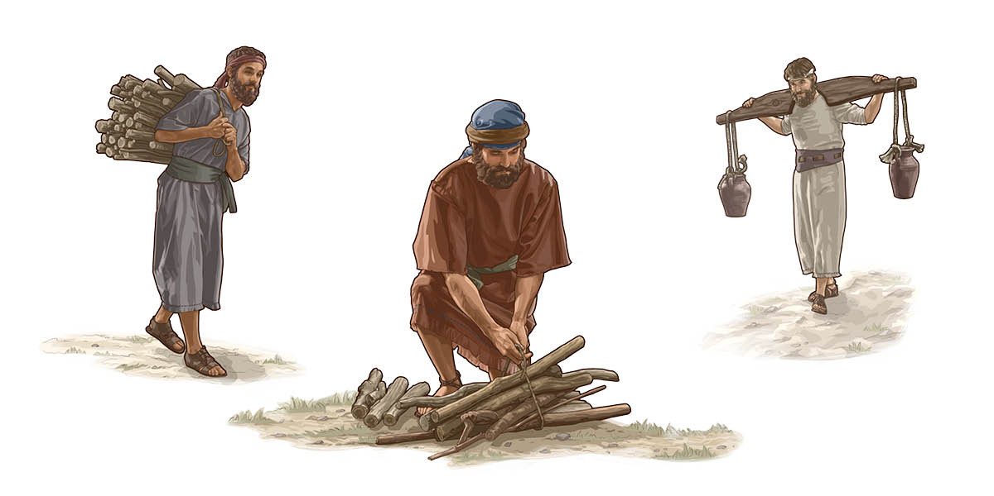
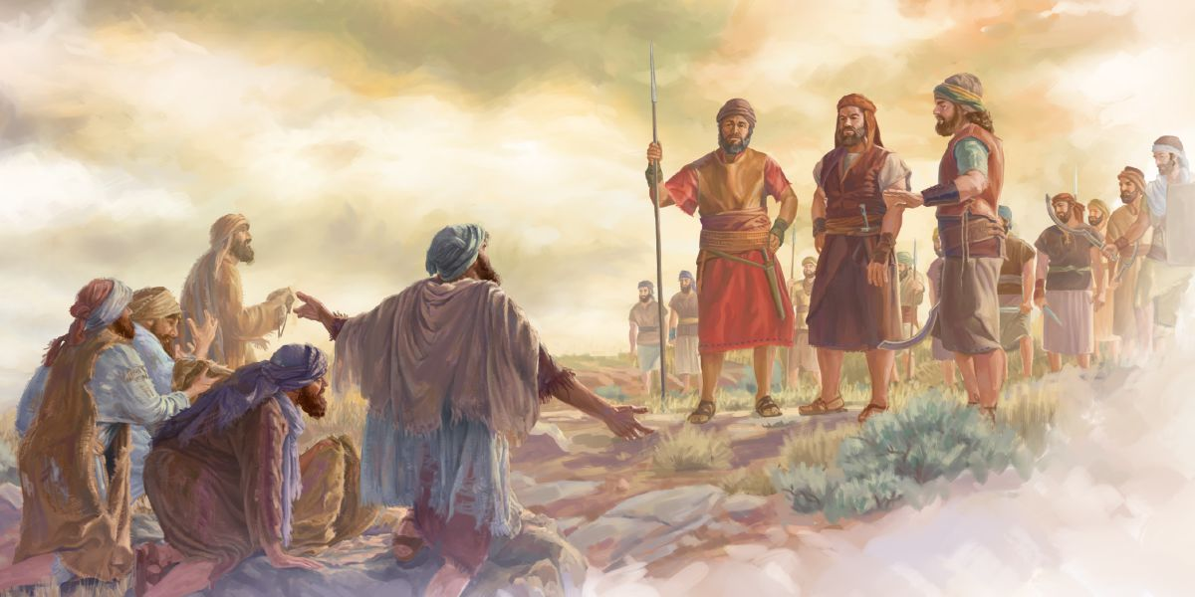
BÉNÉDICTION ET MALÉDICTION
« Maintenant, vous êtes maudits, et vous ne cesserez jamais d'être dans la servitude, de couper le bois et de puiser l'eau pour la maison de mon Dieu » (Josué 9.23)
Épargner la vie aux Gabaonites impliquait de désobéir à un ordre direct de Dieu (Deut. 7.1-2). Rompre un serment comme celui qui leur avait été fait était aussi considéré comme un péché (Jos. 9.19 ; Ps. 15.4b). Comment le dilemme fut-il résolu ?
On leur pardonna la vie, mais on les mit sous malédiction (Jos. 9.20-23). La malédiction consistait à être serviteurs de génération en génération. Cela les plaçait en relation étroite avec le peuple de Dieu, dont ils ne se séparèrent jamais (Néh. 7.6, 25).
De plus, être porteurs d'eau et coupeurs de bois pour la maison de Dieu les mettait en contact permanent avec Dieu. Par la grâce de Dieu, la malédiction se transforma en bénédiction. « Ce que je désire, ce n'est pas que le méchant meure, c'est qu'il change de conduite et qu'il vive » (Ézé. 33.11).

Slide 12

« Israël devait occuper tout le territoire
qui lui avait été assigné ; il fallait déposséder les nations qui avaient rejeté le culte et le service du vrai Dieu. Le plan du Seigneur était que la révélation de son caractère à travers son peuple attire les hommes à lui. L'invitation de l’Évangile devait parvenir au monde entier. [...] Tous ceux qui, suivant l'exemple de Rahab la Cananéenne et de Ruth la Moabite, se détourneraient des idoles pour adorer le vrai Dieu, devaient s'unir au peuple élu. »
(E. G. W. Paraboles de Jésus, p. 248-251)

